Slide 1

API Testing
Sesión 1

Slide 2
Presentaciones
Nombre
Resumen Profesional
Por que tomo este curso?
Que provecho espero tener de este curso?

Slide 3
Objetivos de la Sesion
Introduccion
Conceptos Generales

Slide 4
Introducción
Pirámide de Automatización de Pruebas
La automatización por GUI es frágil
Parte de las pruebas deben ser tras bambalinas, sin GUI
Usando la Interfaz de Programación de la Aplicación (API)
Utilizando la Aplicación como una API
Beneficios:
Rápido
Se pueden tocar funcionalidades inalcanzables por la GUI
Suele ser más complicado. Se debe lidiar con Cookies, por ejemplo.
Nos enfocaremos en APIs accesibles por Web-Internet.

Slide 5
Conceptos Generales
Aplicación Web
API
URL
HTTP
Peticiones
Verbos
Respuesta
Codigo de Status
Payloads
Encabezados
Autentificación
REST

Slide 6
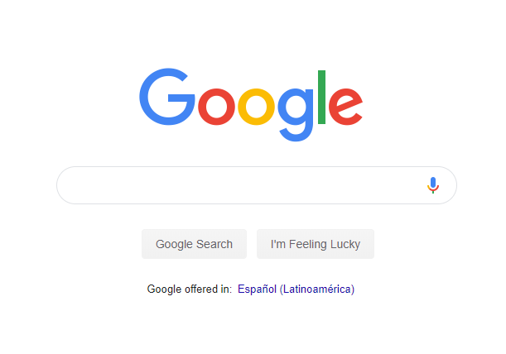
¿Qué es una Aplicación Web?
Aplicación de software que es instalada en un servidor Web.
Los usuarios pueden acceder a la app via un Navegador.
p. e. Google

Slide 7
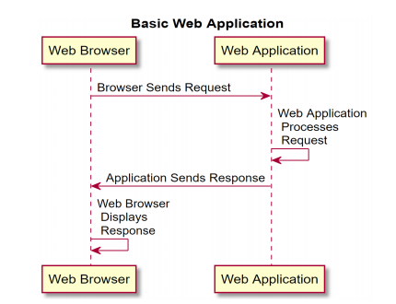
Flujo de Petición simple Aplicación Web
Navegador crea petición HTTP
AW Procesa la petición
AW envía una respuesta HTTP
Navegador muestra la respuesta

Slide 8
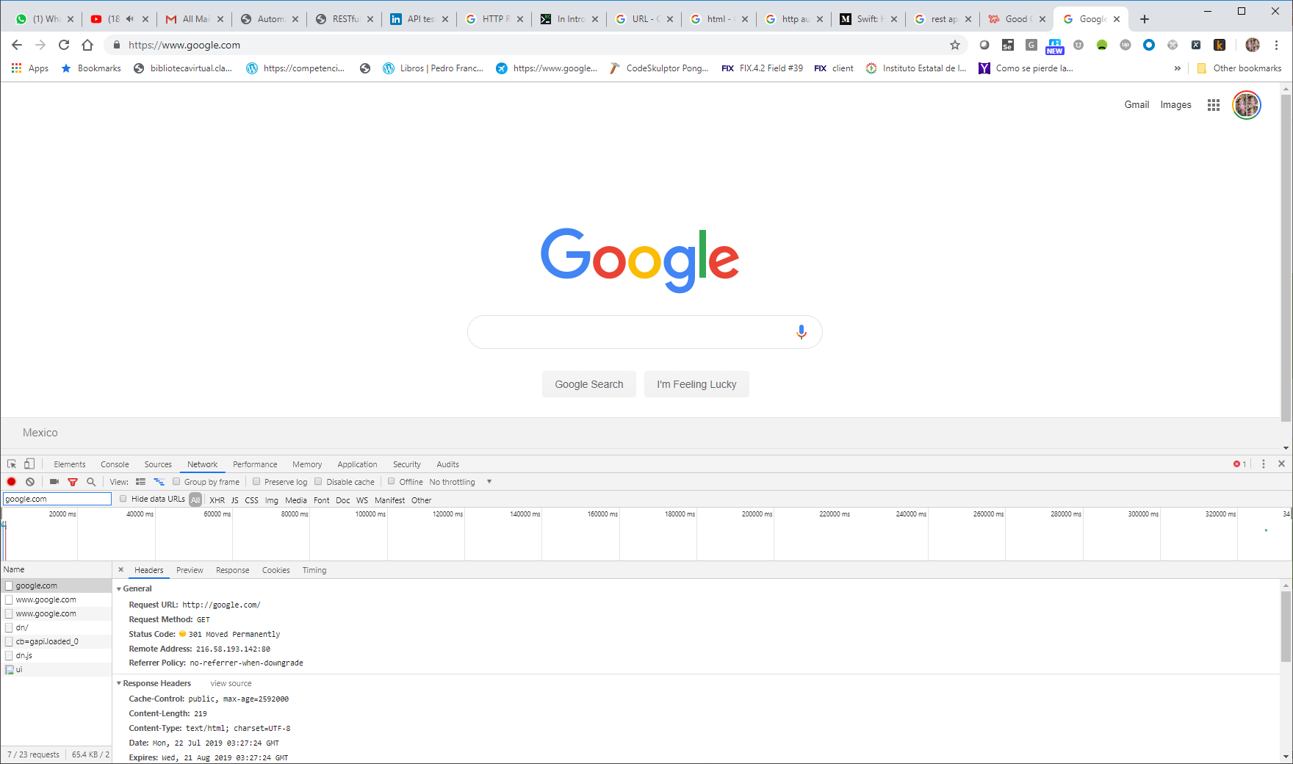
Flujo de Petición simple Aplicación Web

Slide 9
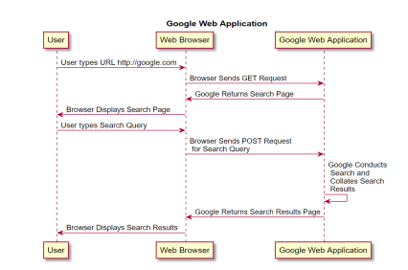
Flujo de Petición Completa Aplicación Web

Slide 10
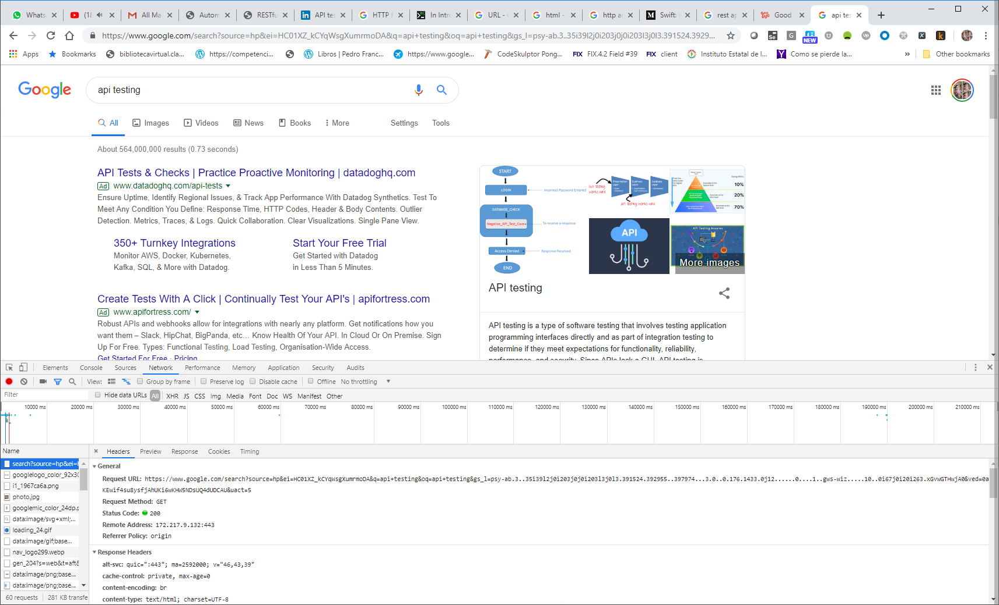
Flujo Petición Completa Aplicación Web

Slide 11
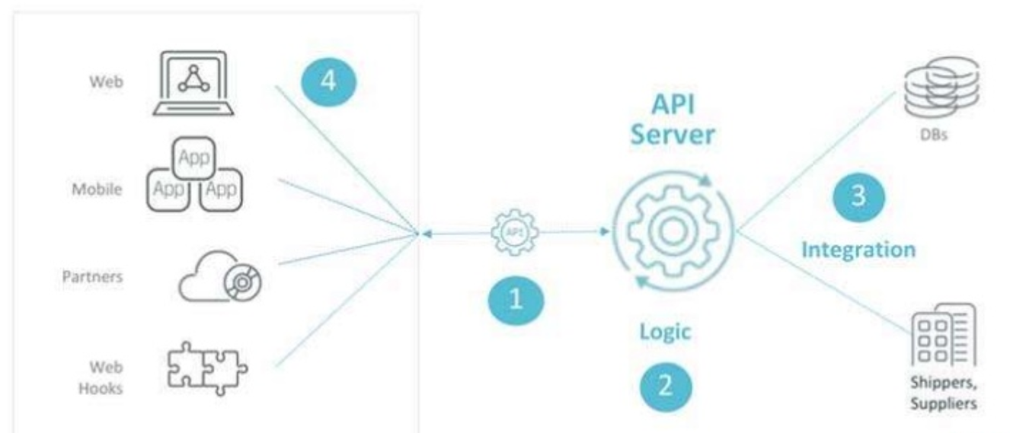
¿Qué es una API?
Interfaz de Programación de Aplicaciones
Sus clientes son otros Sistemas, no Humanos
Notes:
Se contrapone a una GUI, que es diseñada para los humanos.
Vienen en muchas formas e implementaciones técnicas (API de Java)
Nos enfocaremos en APIs HTTP o Web.
(Micro) Servicios Web
Utilizados por aplicaciones web, móviles y de terceros

Slide 12
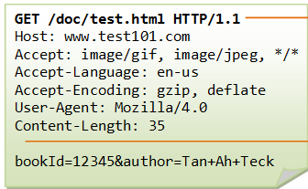
¿Qué es una Petición HTTP?
HTTP es un protocolo de transferencia de datos
Permite el envío de mensajes vía una red.
Consiste de:
URL
Un Verbo
Encabezados
Un Cuerpo
Notes:
Se contrapone a una GUI, que es diseñada para los humanos.
Vienen en muchas formas e implementaciones técnicas (API de Java)
Nos enfocaremos en APIs HTTP o Web.
(Micro) Servicios Web
Utilizados por aplicaciones web, móviles y de terceros

Slide 13

¿Qué es una URL?
Uniform Resource Locator
Dirección utilizada para acceder a Apps Web.
Consiste de:
Esquema o Protocolo
Dominio (+puerto)
Recurso
Query
Notes:
Se contrapone a una GUI, que es diseñada para los humanos.
Vienen en muchas formas e implementaciones técnicas (API de Java)
Nos enfocaremos en APIs HTTP o Web.
(Micro) Servicios Web
Utilizados por aplicaciones web, móviles y de terceros

Slide 14
¿Qué es un Verbo HTTP?
Indica la acción a realizar en la petición
Tipos más comunes:
GET, para leer información
POST, para crear información
PUT, para editar o crear información
DELETE, para borrar información
Usualmente las peticiones PUT y POST utilizan un cuerpo con información, mientras que GET y DELETE no.
Notes:
Se contrapone a una GUI, que es diseñada para los humanos.
Vienen en muchas formas e implementaciones técnicas (API de Java)
Nos enfocaremos en APIs HTTP o Web.
(Micro) Servicios Web
Utilizados por aplicaciones web, móviles y de terceros

Slide 15
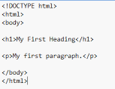

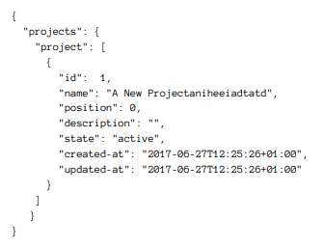
¿Qué es un Payload?
Cuerpo de la petición o respuesta HTTP
Posibles formatos:
HTML
Texto
XML
JSON
Notes:
Se contrapone a una GUI, que es diseñada para los humanos.
Vienen en muchas formas e implementaciones técnicas (API de Java)
Nos enfocaremos en APIs HTTP o Web.
(Micro) Servicios Web
Utilizados por aplicaciones web, móviles y de terceros

Slide 16
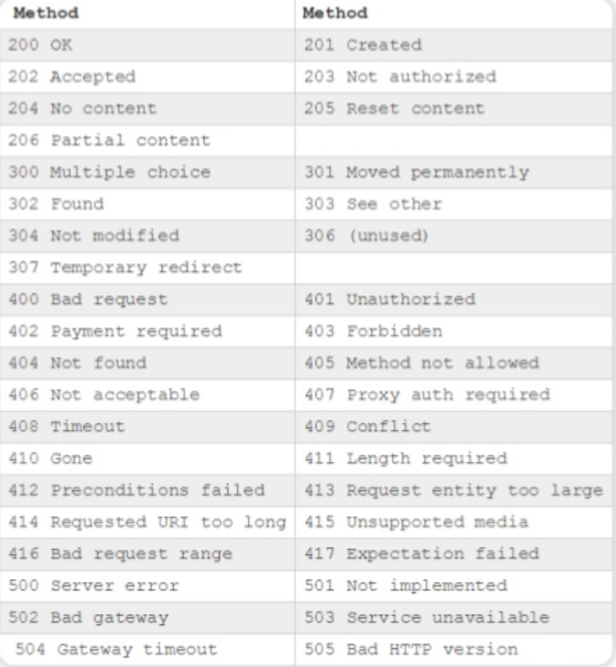
¿Qué es un Código de Status HTTP?
Código numérico
Nos indica que pasó cuando el servidor procesó la petición
Códigos más comunes:
1xx Informacional
2xx Exitoso
3xx Redirección
4xx Error del cliente
5xx Error del Servidor
Notes:
Se contrapone a una GUI, que es diseñada para los humanos.
Vienen en muchas formas e implementaciones técnicas (API de Java)
Nos enfocaremos en APIs HTTP o Web.
(Micro) Servicios Web
Utilizados por aplicaciones web, móviles y de terceros

Slide 17
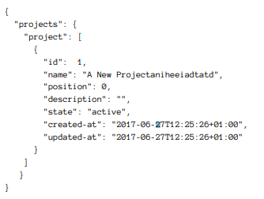
JSON
Notación de Objetos de JavaScript
Tiene una estructura jerárquica.
Utiliza estructuras de datos como Listas y Diccionarios
Notes:
Se contrapone a una GUI, que es diseñada para los humanos.
Vienen en muchas formas e implementaciones técnicas (API de Java)
Nos enfocaremos en APIs HTTP o Web.
(Micro) Servicios Web
Utilizados por aplicaciones web, móviles y de terceros

Slide 18
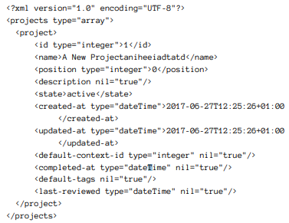
XML
Extensible Markup Language
HTML es una variante
Construido con elementos anidados:
Etiquetas
Valores
Atributos

Slide 19
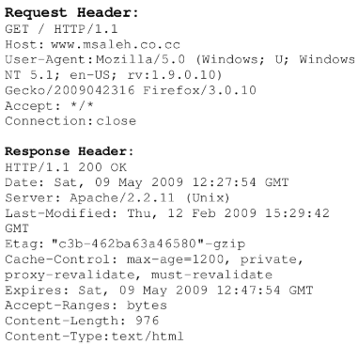
¿Qué es un Encabezado HTTP?
Meta datos
Par de llave:valor
Encabezados más comunes:
Host
Content-Type
Accept
Authorization

Slide 20
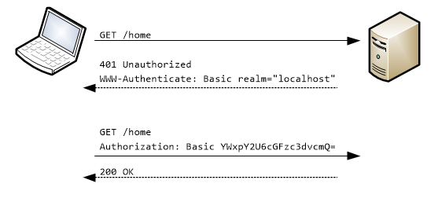
¿Qué es la Autentificación?
Permite enviar un token de autorización
Se obtiene por medio de:
Encabezados especiales
Cookies de sesión
Tokens
Sin autorización, se obtiene un código de estatus 4XX

Slide 21
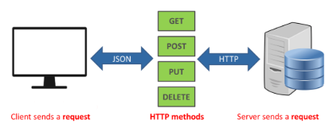
¿Qué es REST?
Representational State Transfer
En pocas palabras, significa que una API responde a comandos de verbos HTTP:
GET, para leer
POST, para crear
PUT, para editar
DELETE, para borrar

Slide 22
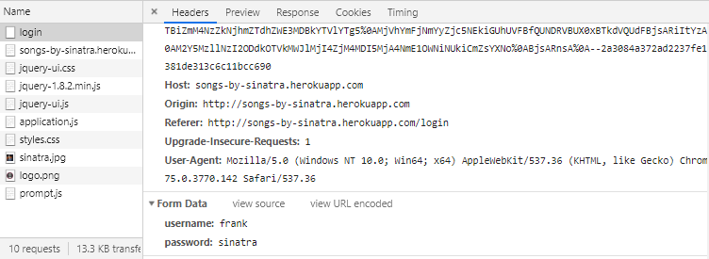
Ejercicios
Navegue a la página https://songs-by-Sinatra.herokuapp.com
Realice los siguientes procesos de negocio:
Login
Listado de canciones
Creación, edición y borrado de canciones
Mensaje al Administrador
Tome nota de los servicios:
URL
Verbos HTTP
Encabezados
Payloads
Códigos de Status, etc.

